Slide 1
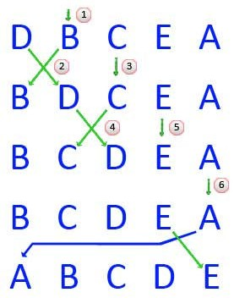
Ordenamiento x Inserción

Slide 2
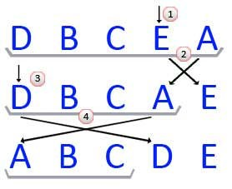
Ordenamiento x Selección

Slide 3
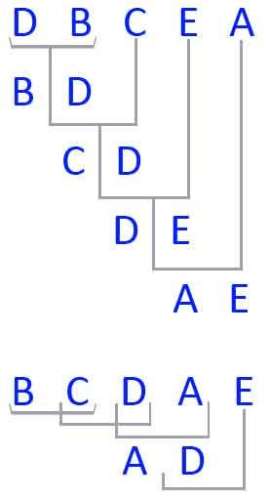
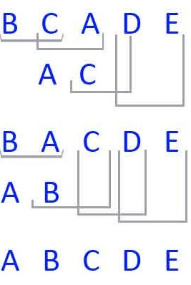
Ordenamiento x Burbuja

Slide 4
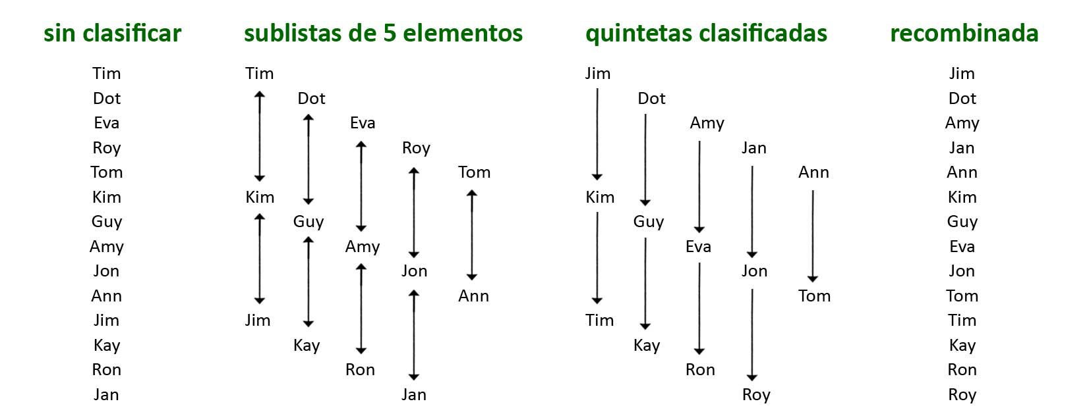
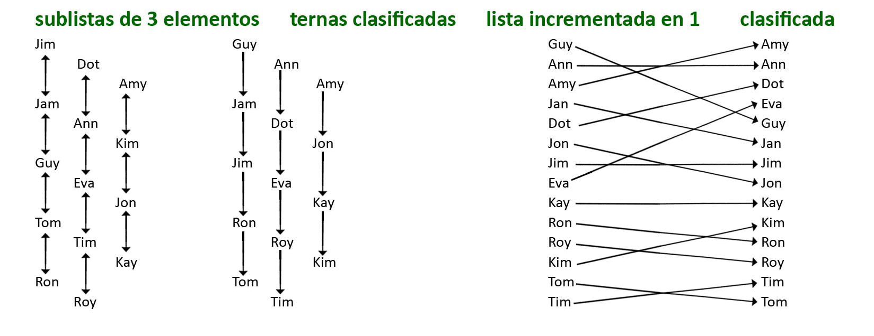
Ordenamiento x Shell

Slide 5
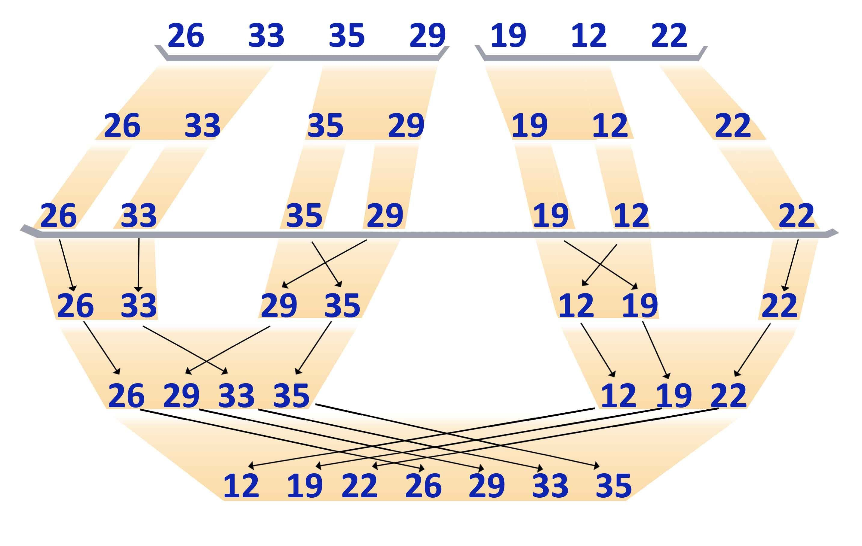
Ordenamiento x Mezcla MergeSort

Slide 6
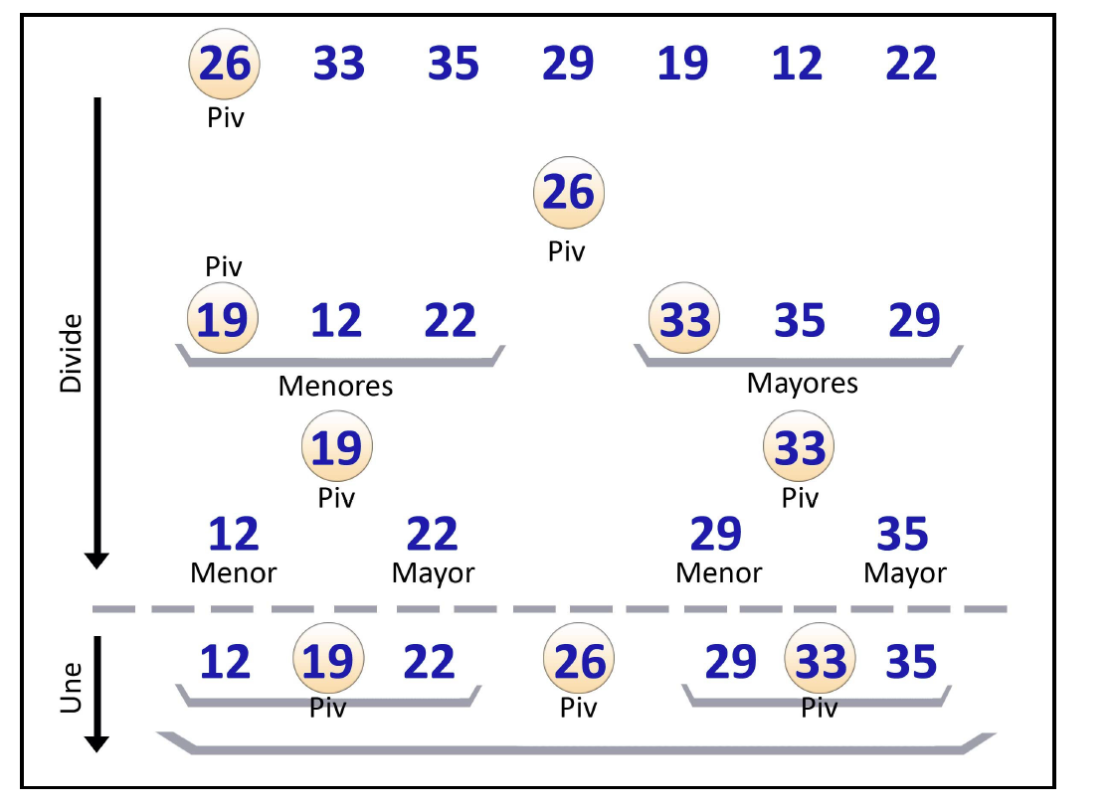
Ordenamiento Rápido QuickSort

